Slide 1


คู่มือ
CPAC | BIM Warehouse

Slide 2
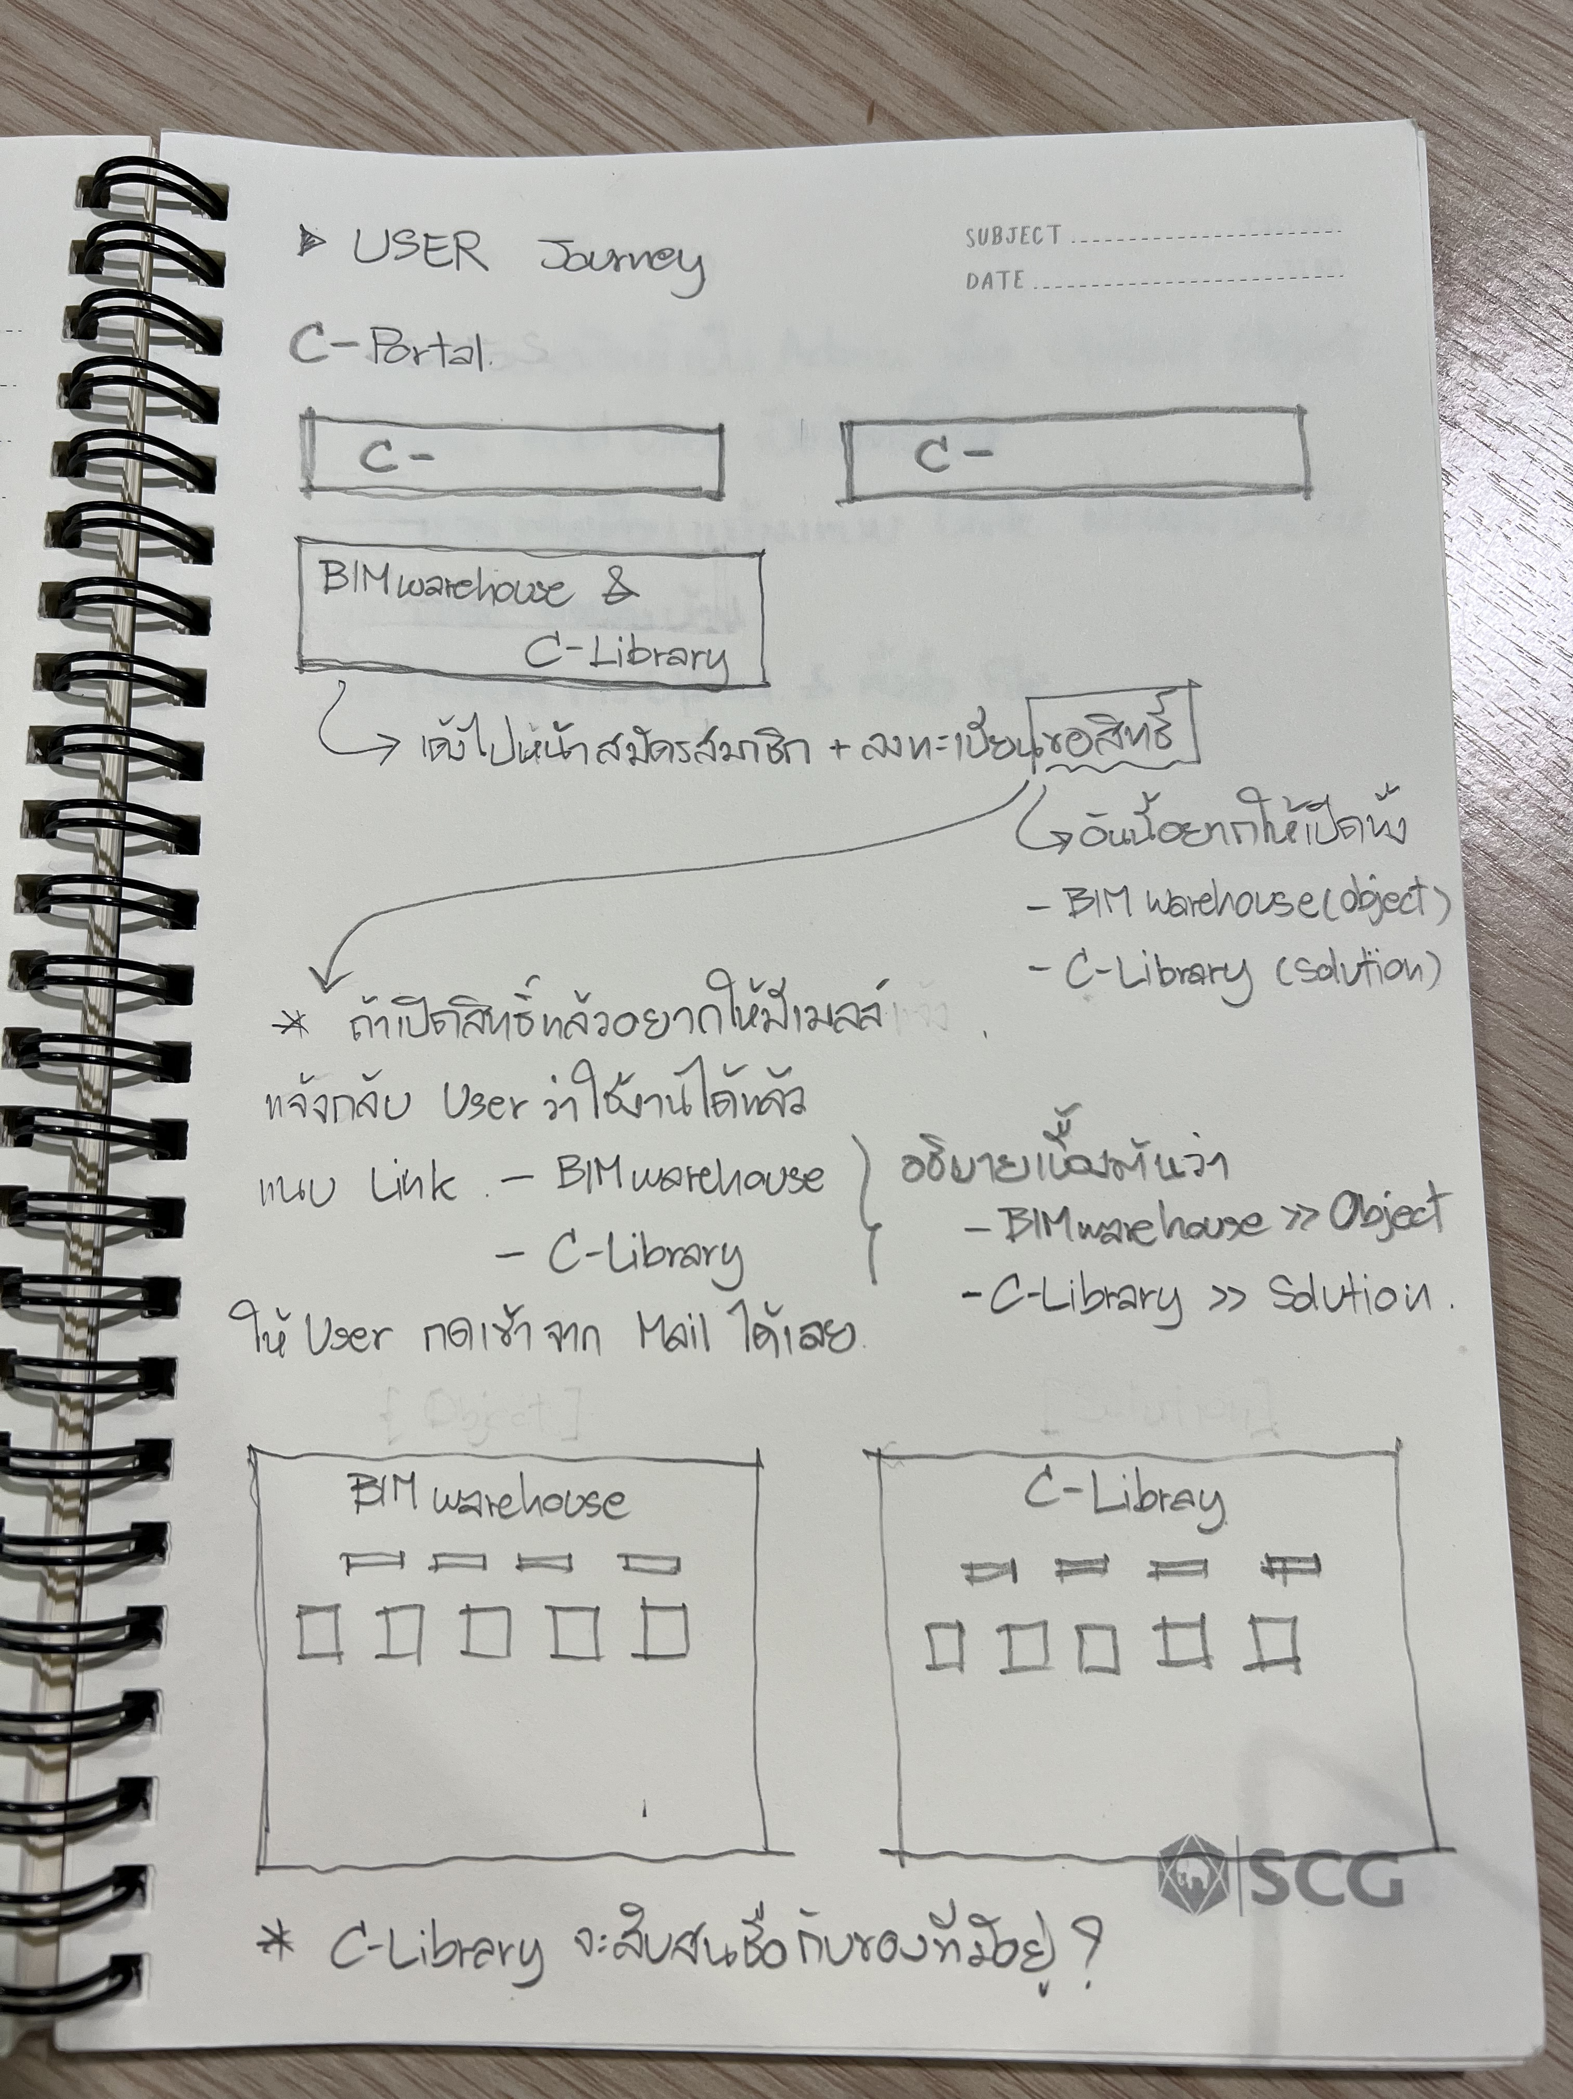
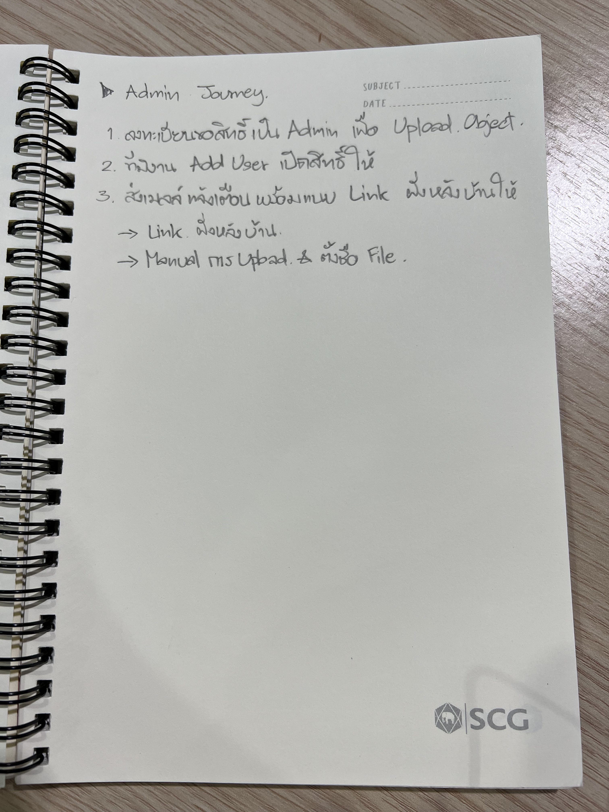

USER & ADMIN JOURNEY BIM WAREHOUSE & C-LIBRARY

Slide 3
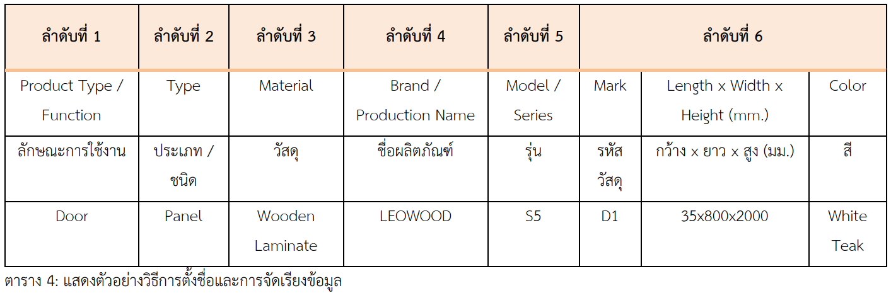
แนวทางการตั้งชื่อวัตถุและวัสดุ
หมายเหตุในกรณีที่ไม่สามารถระบุให้ครบทั้ง 6 ลำดับ ซึ่งสามารถเป็นไปได้ โดยให้พิจารณาถึงแนวทางการลำดับข้อมูลตามความเหมาะสมสำหรับการใช้งานได้ดีที่สุด กระชับ ไม่ซ้ำซ้อน เพื่อประโยชน์ของผู้ใช้และเหมาะสมกับข้อจำจัดของเครื่องมือนั้น

Slide 4
แนวทางการตั้งชื่อวัตถุและวัสดุ
การปรับใช้ สำหรับผู้ผลิตวัตถุและวัสดุต้องพิจารณาถึงการใช้งานจริงในการนำโมเดลไปใช้ในการดำเนินของโครงการและข้อกำหนดในการเขียนชื่อดังนี้
• ชื่อผลิตภัณฑ์ (Brand / Production Name) โดยเฉพาะช่วงออกแบบจะมีการลดถอนข้อมูลที่ระบุ ชื่อผลิตภัณฑ์ เพื่อการพิจารณาตามขั้นตอนการจัดซื้อจัดจ้าง โดยผู้บริโภค หรือผู้นำไปใช้ ในที่นี้คือผู้ออกแบบจำเป็นต้องนำข้อมูลดังกล่าวออกจากโมเดล คือโมเดลที่มีเป้าหมายที่มีความละเอียดทางกายภาพที่ LOD 300 ในช่วงออกแบบ ทั้งนี้ในช่วงก่อสร้างการระบุ ชื่อผลิตภัณฑ์ และเป้าหมายที่มีความละเอียดทางกายภาพถึง LOD 400 มีความสำคัญมากเพื่อเป็นการระบุวัตถุและวัสดุที่นำไปดำเนินก่อสร้างจริง รวมถึงการนำไปเป็นข้อมูลเพื่อการบริหารทรัพยากรอาคารต่อไป
• เงื่อนไขการเขียนชื่อ (Condition) เพื่อสะดวกในการค้นหาข้อมูลและเป็นสากล โดยกำหนดชื่อเป็นภาษาอังกฤษเท่านั้นและขึ้นต้นด้วยตัวพิมพ์ใหญ่เสมอ ไม่เว้นวรรคแต่เชื่อมคำด้วย “_”เป็นสัญลักษณ์ขีดเส้นใต้ (underscore)
• ข้อจำกัดของแต่ละเครื่องมือ (Constrain) เช่นบางเครื่องมือมีการจัดระบบการแสดงผลข้อมูลอัตโนมัติที่มีการให้ใส่ “:” โคลอน (Colon) หลังจากลักษณะการใช้งาน ( Product Type / Function )เช่น ในลำดับที่ 1 หรือ รุ่น (Model / Series) ลำดับที่ 5 เพื่อเป็นการจำแนกการระบบหรือหมวดการใช้งานให้ชัดเจนขึ้น ซึ่งผู้บริโภค หรือผู้นำไปใช้ และผู้ผลิตต้องพิจารณาและเข้าใจการทำงานของเครื่องมือนั้นๆ เพื่อการปรับใช้ให้เหมาะสม

Slide 5
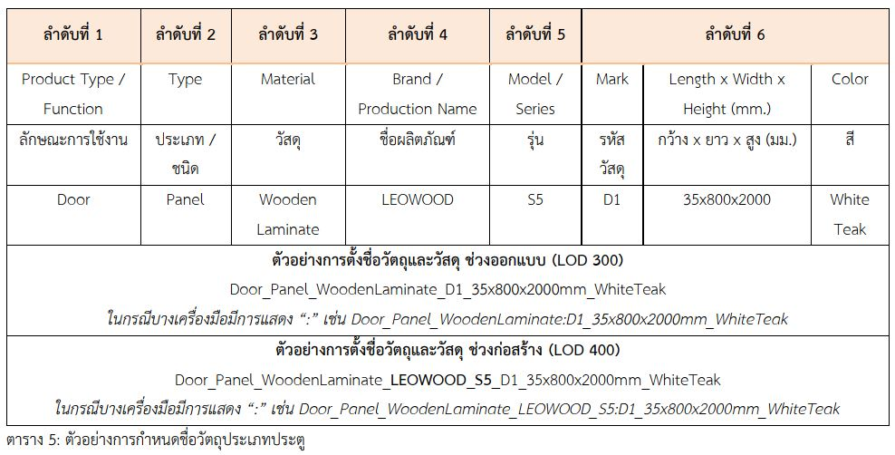
DOOR

Slide 6
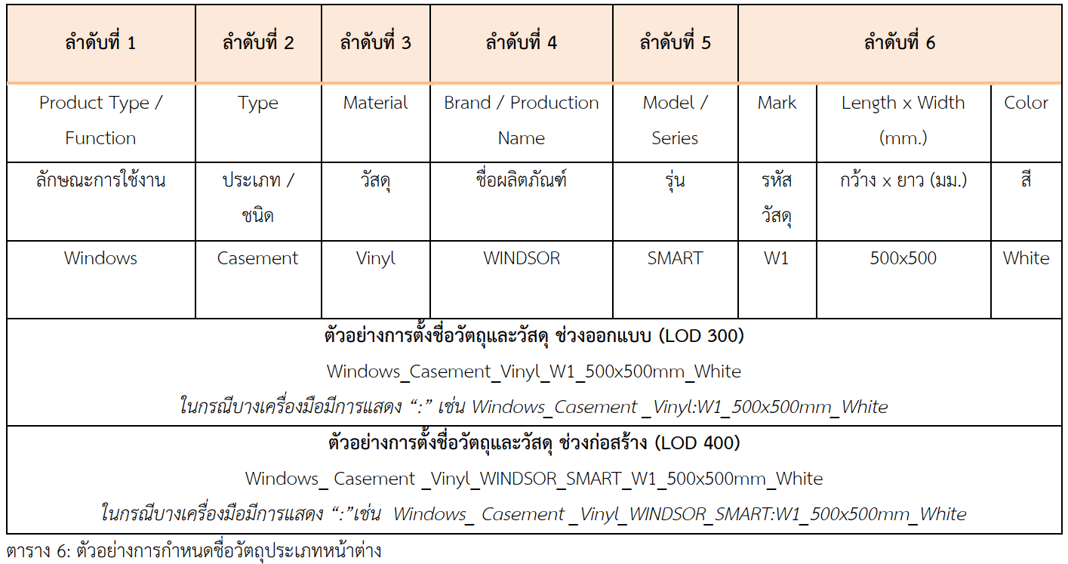
WINDOW

Slide 7
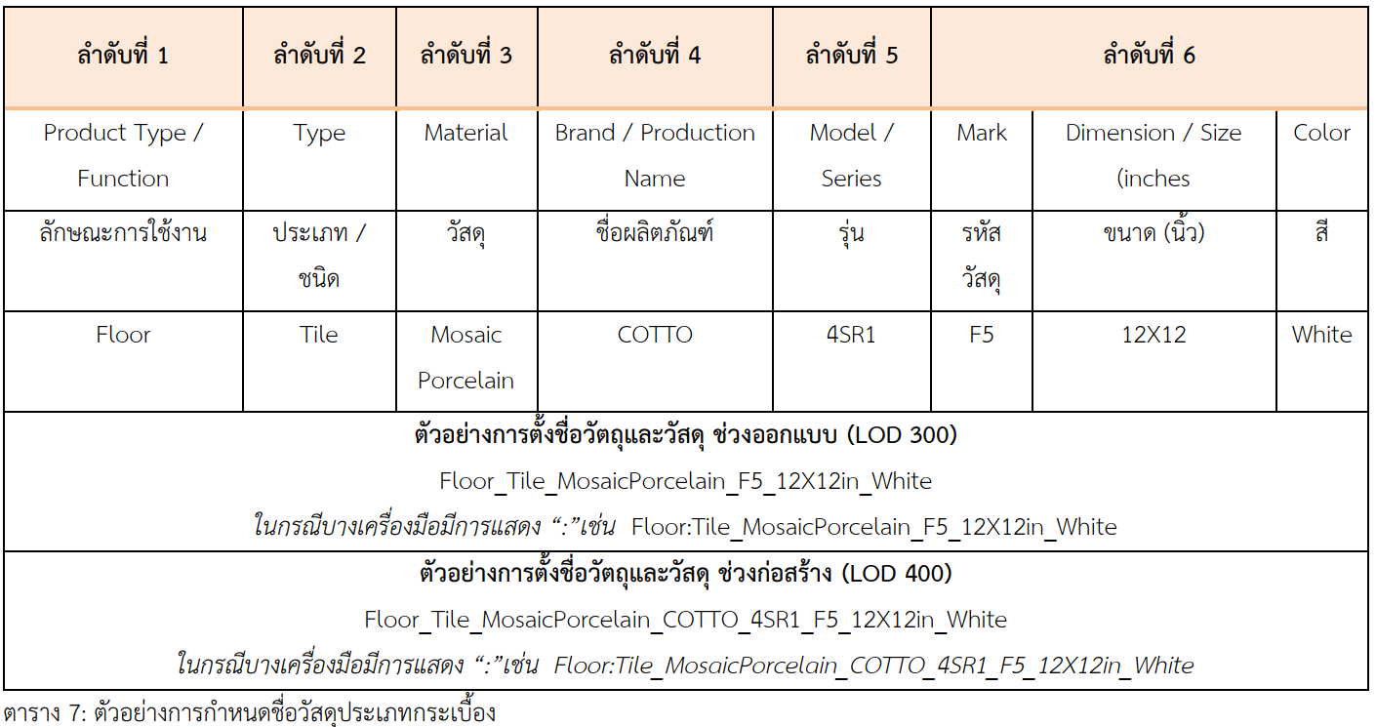
FLOOR

Slide 8
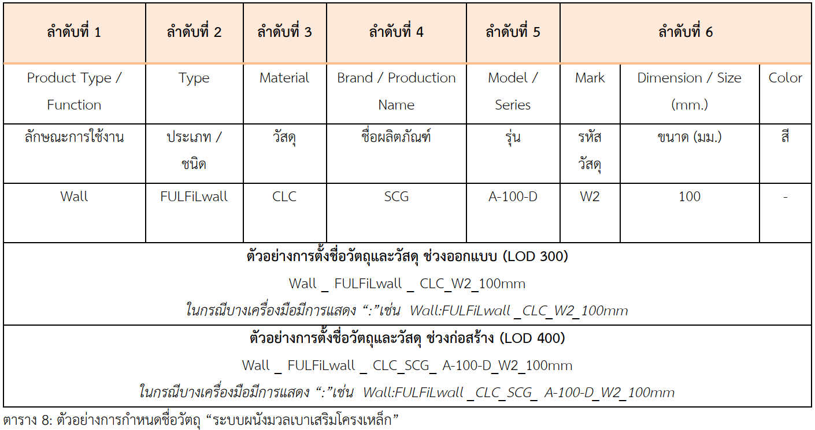
WALL

Slide 9
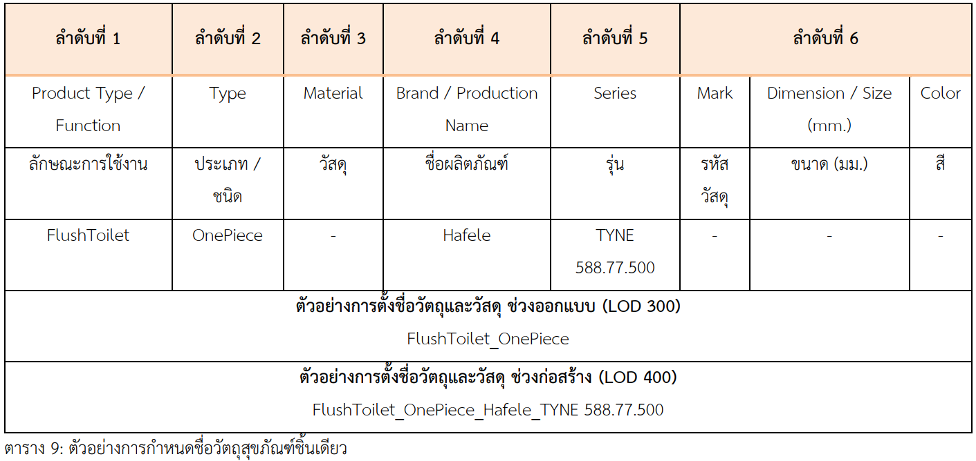
Sanitaryware

Slide 10
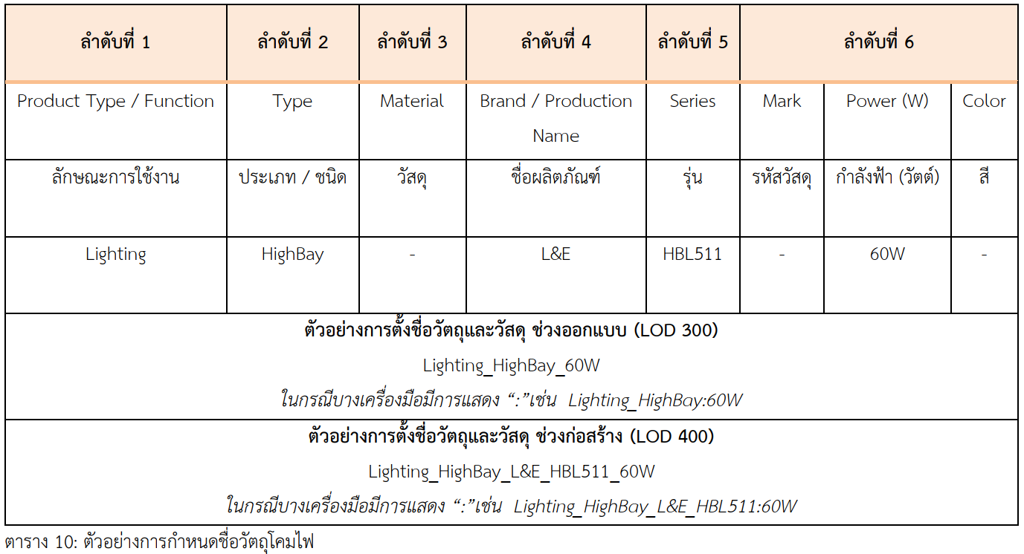
Lighting Fixture

Slide 11
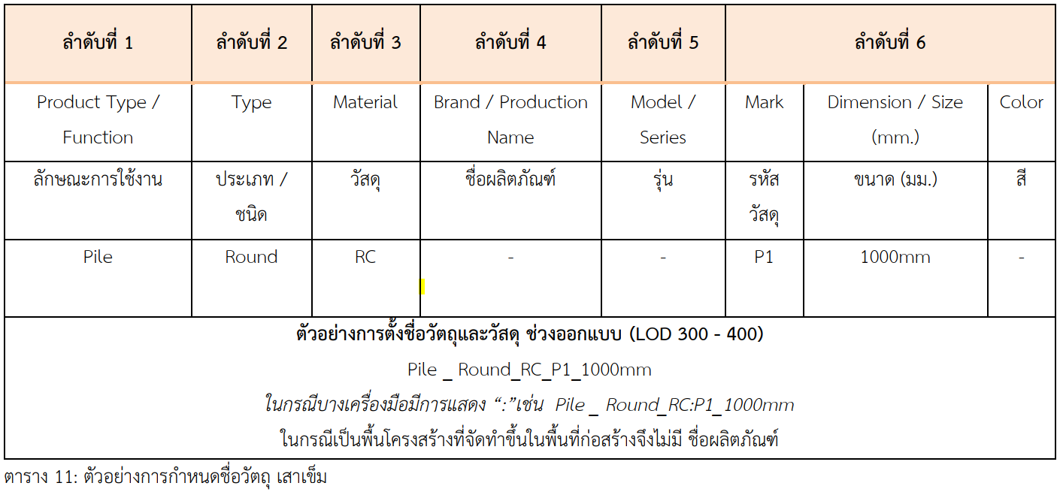
Structural Element

Slide 12
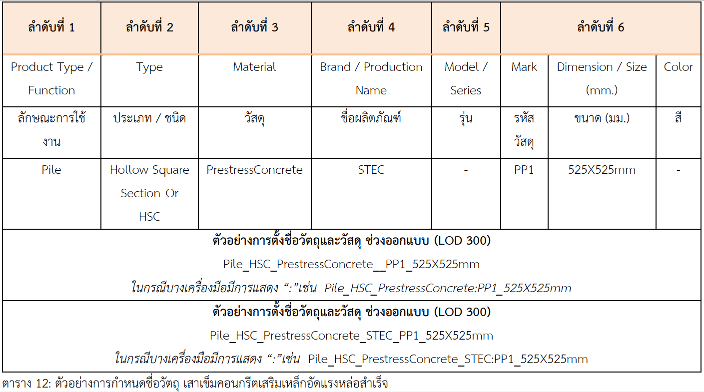
Structural Element

Slide 13
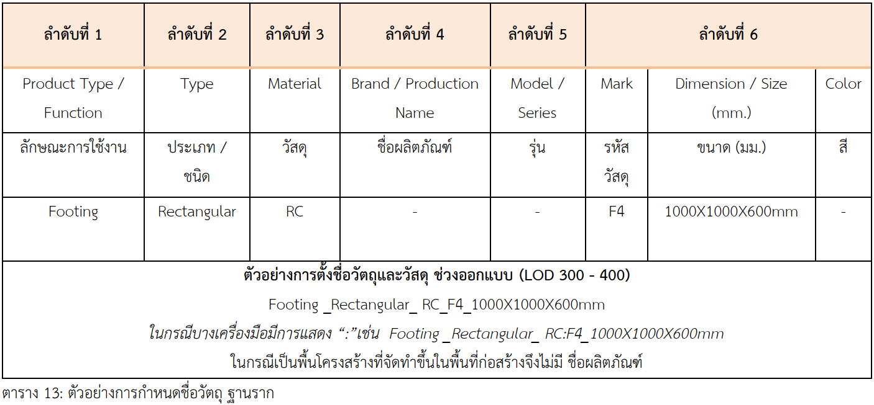
Structural Element

Slide 14
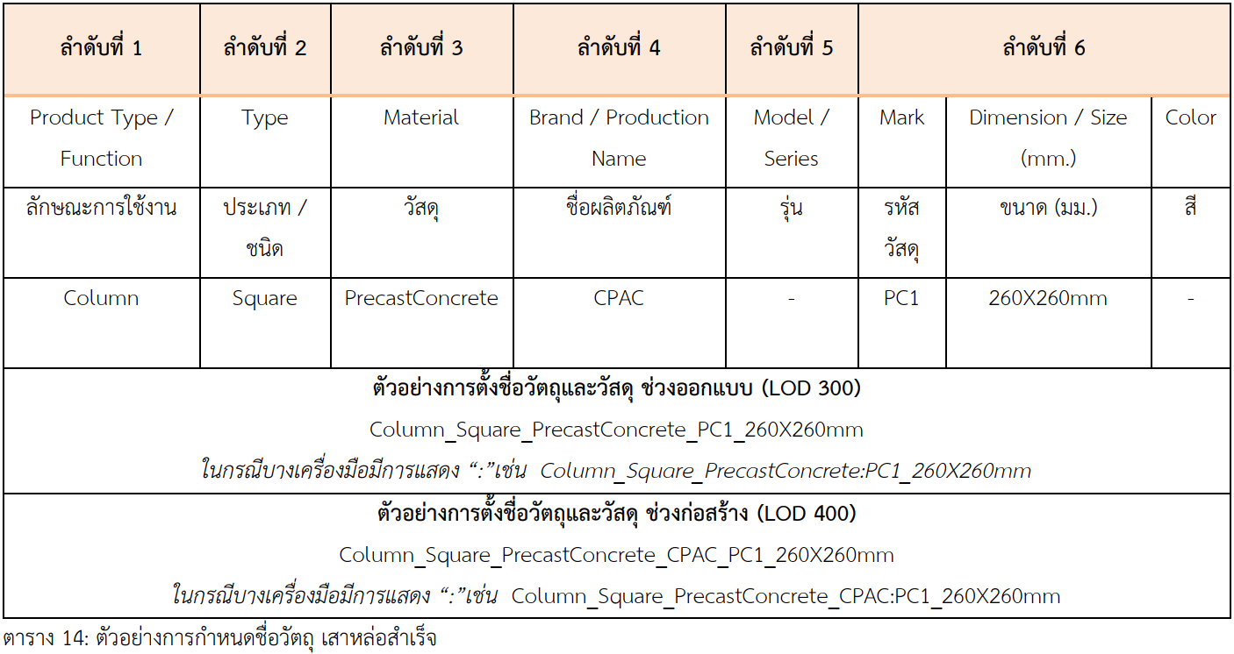
Structural Element

Slide 15
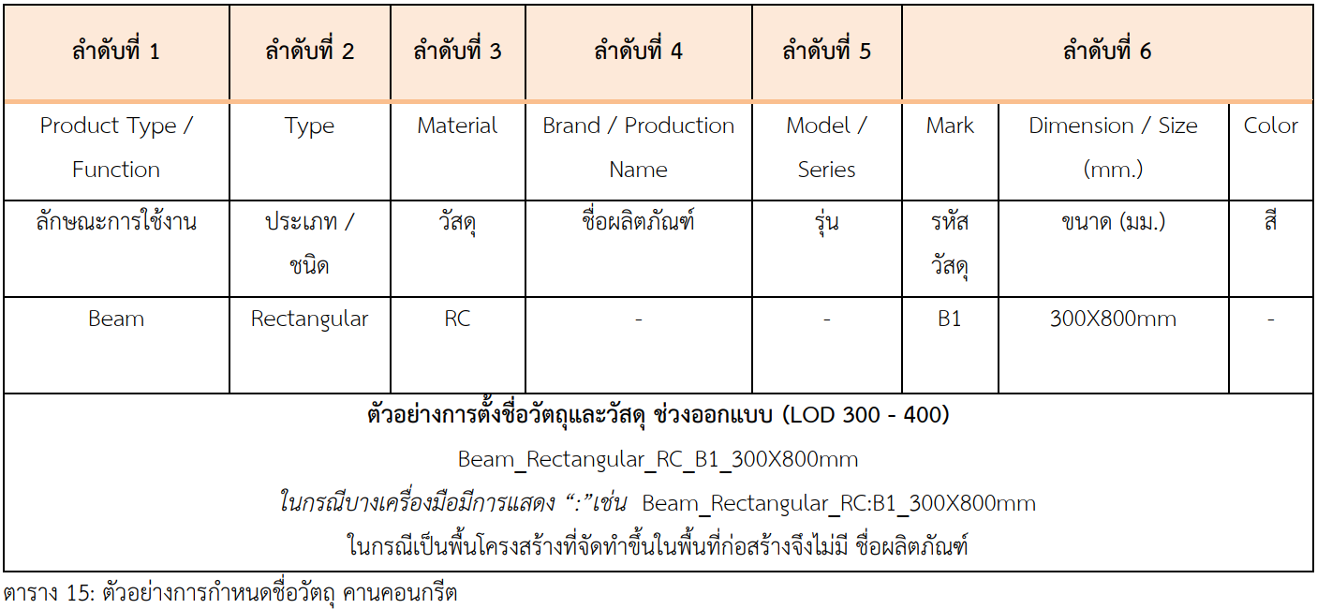
Structural Element

Slide 16
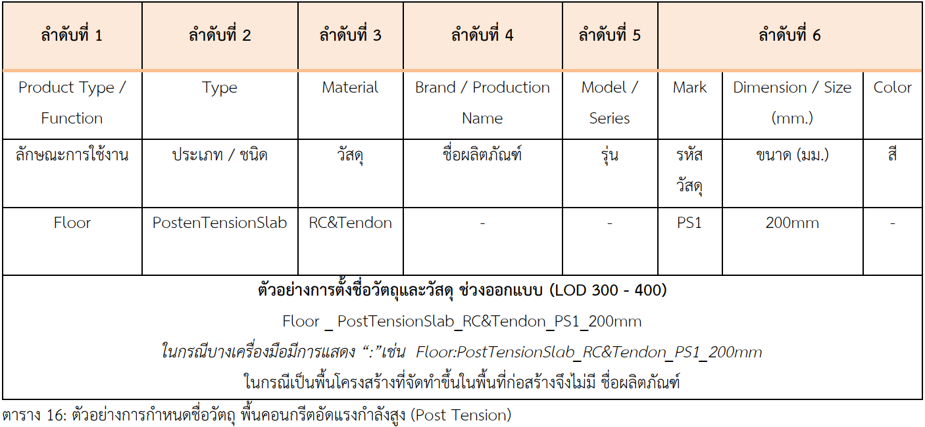
Structural Element

Slide 17
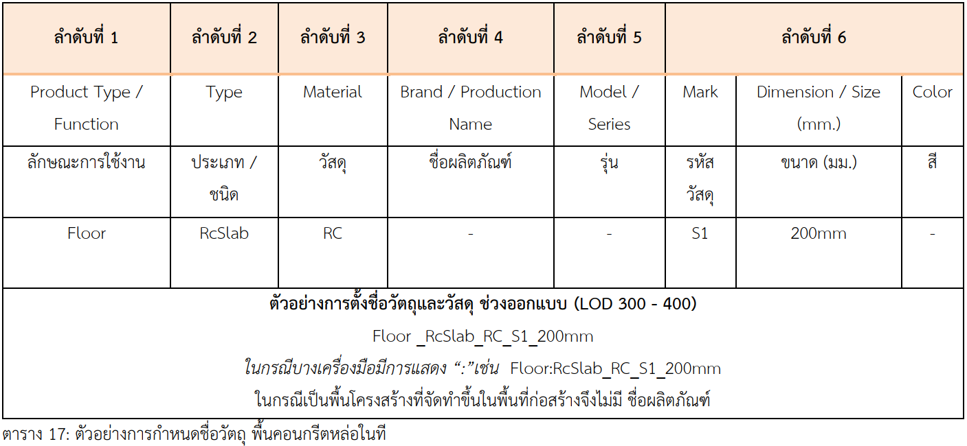
Structural Element

Slide 18
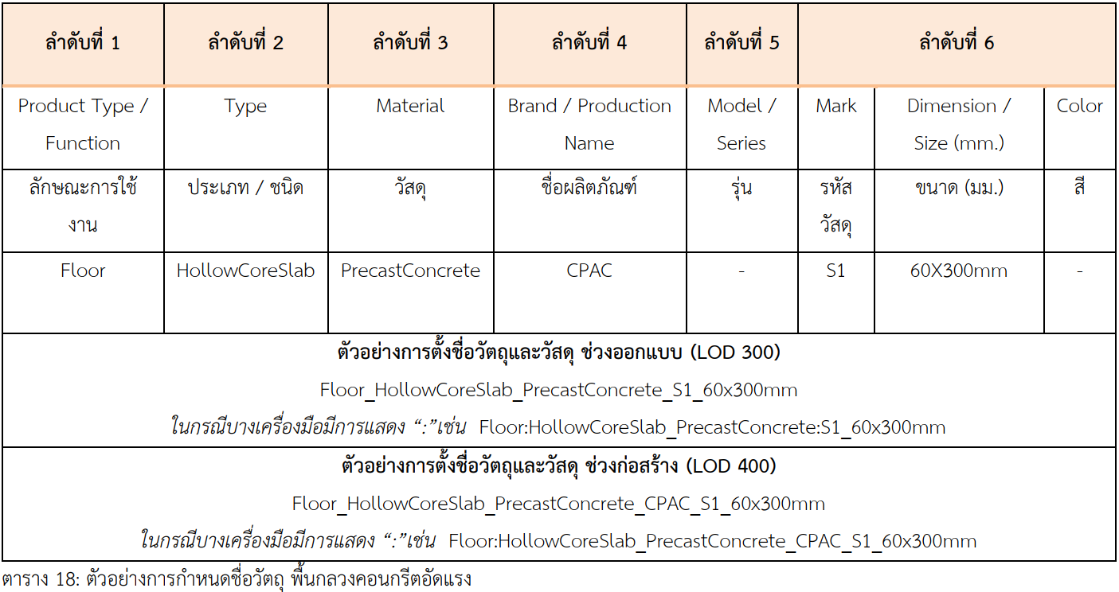
Structural Element

Slide 19
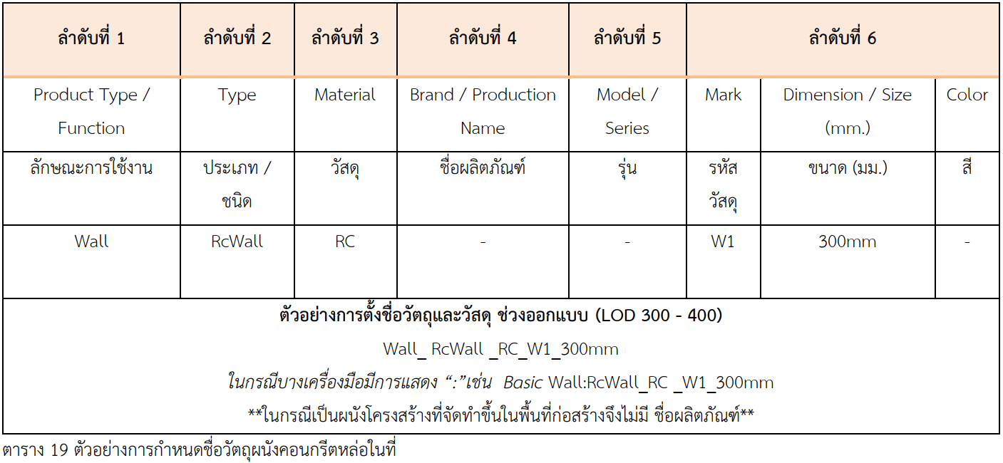
Structural Element

Slide 20
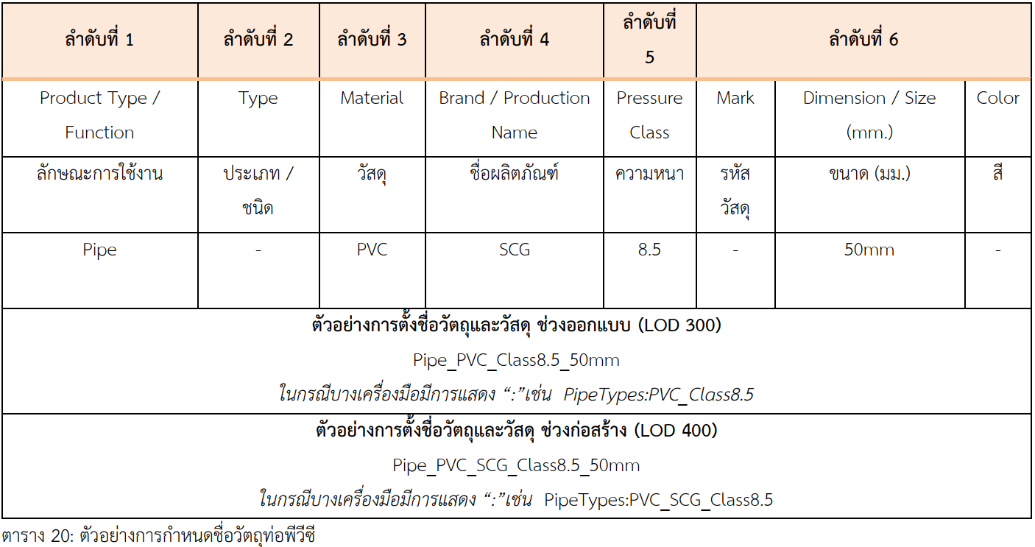
M&E Element

Slide 21
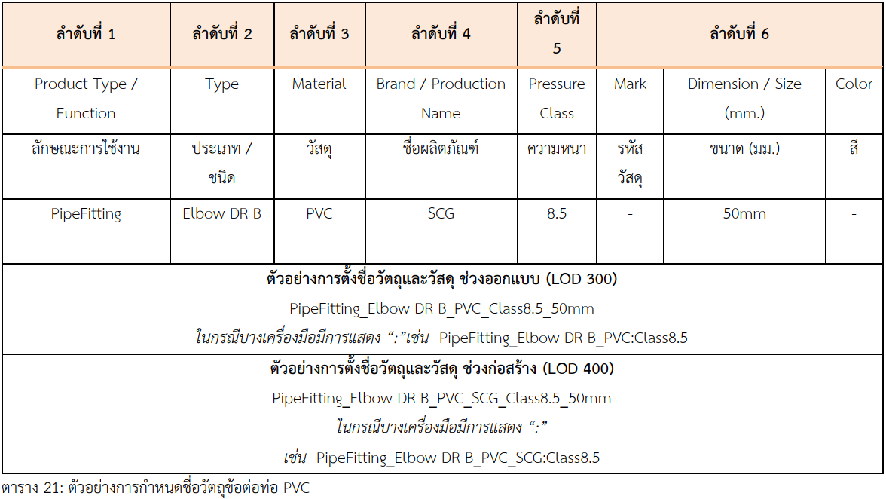
M&E Element

Slide 22
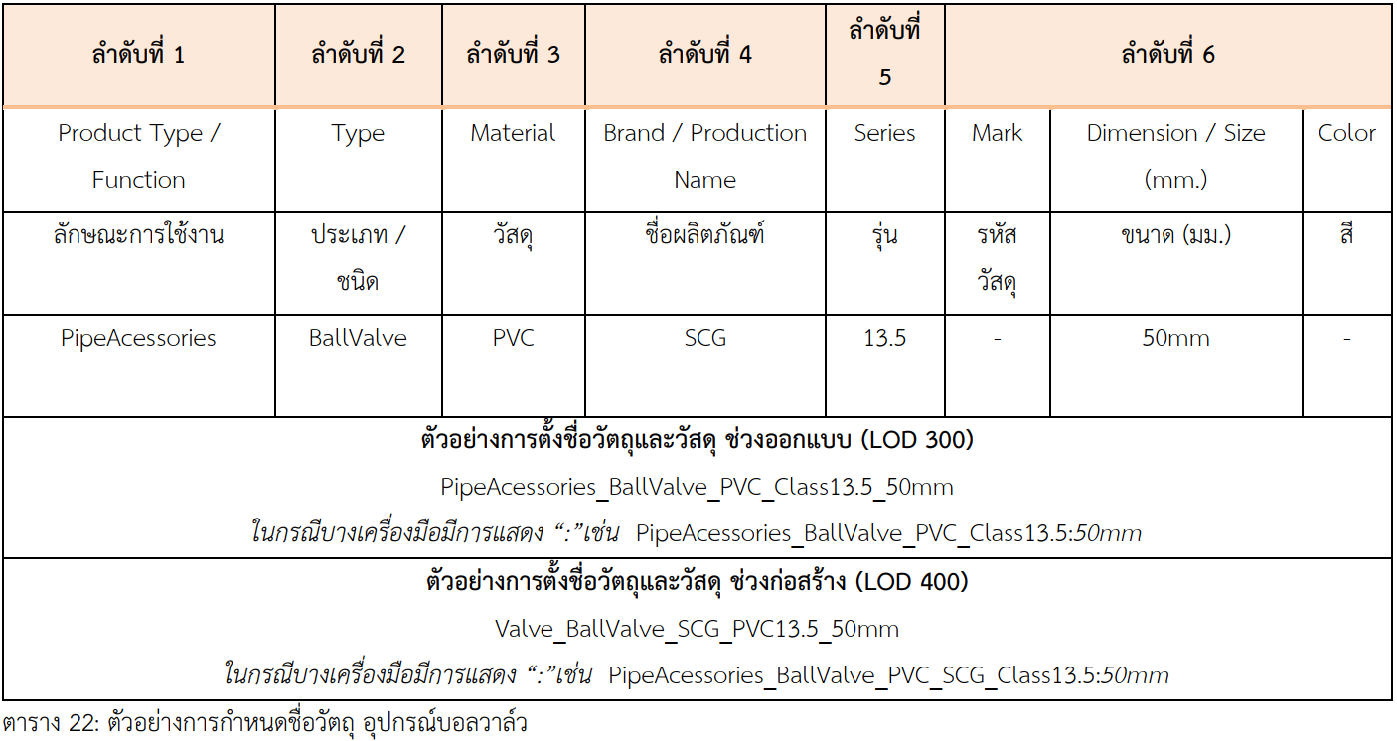
M&E Element

Slide 23
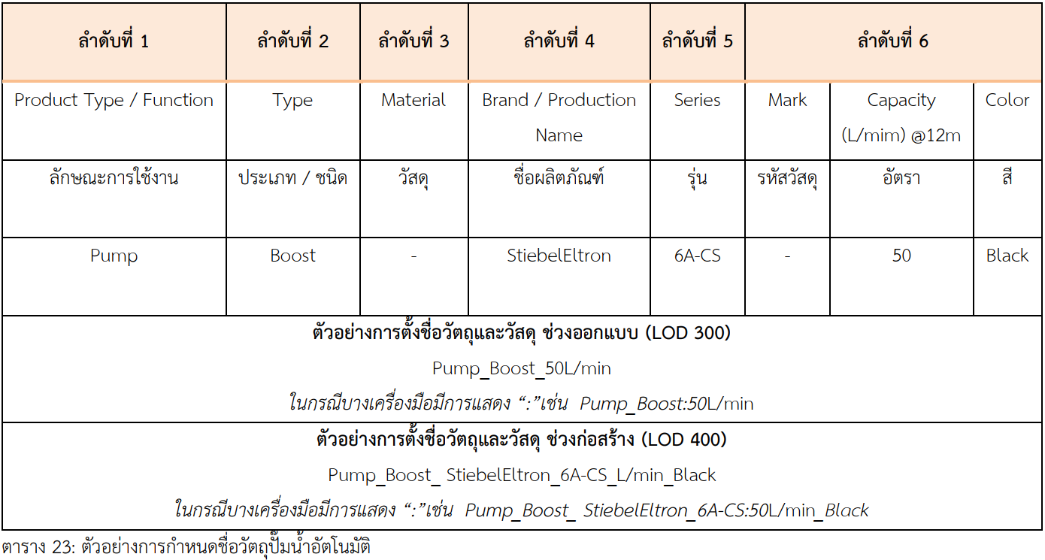
M&E Element

Slide 24
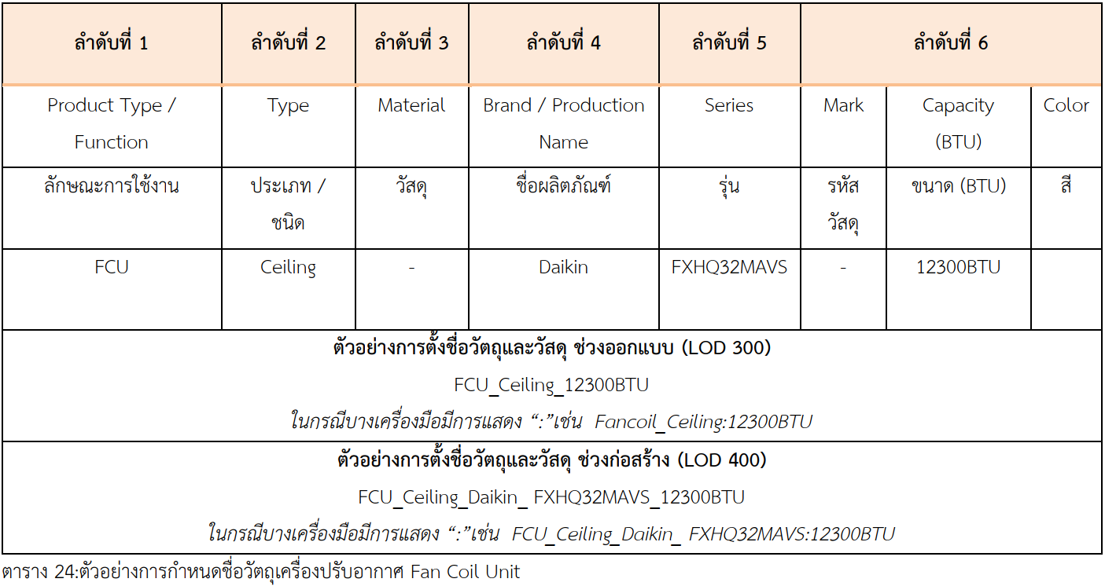
M&E Element

